Slide 1



TRƯỜNG TIỂU HỌC HÒA NGHĨA
CHÀO MỪNG
QUÝ THẦY, CÔ GIÁO VỀ DỰ GIỜ THĂM LỚP
Môn: Tiếng Việt - Lớp 2A
Giáo viên: Nguyễn Thị Mai Lan

Slide 2
BÀI 31
Ánh sáng của yêu thương
(Tiết 4)

Slide 3
Nói và nghe

Slide 4

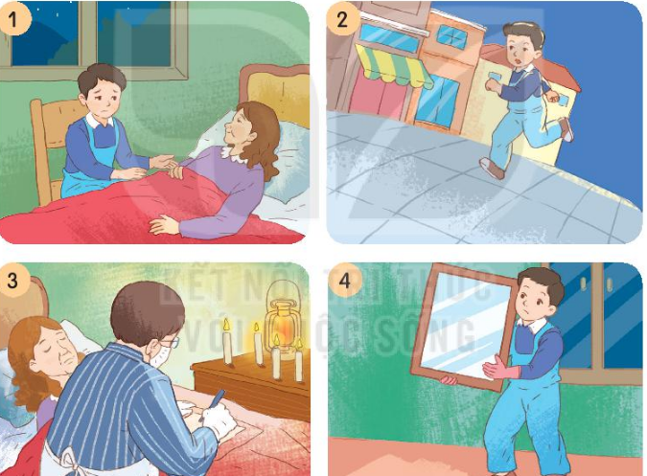
1. Quan sát tranh, nói về sự việc trong từng tranh
Ê-đi-sơn chạy đi tìm bác sỹ
Mẹ ốm, ê-đi-sơn lo lắng ngồi bên mẹ
Ê-đi-sơn mang về 1 tấm gương lớn
Bác sỹ phẫu thuật cho mẹ Ê-đi-sơn

Slide 5
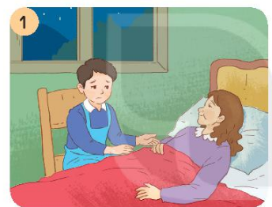
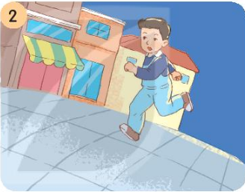
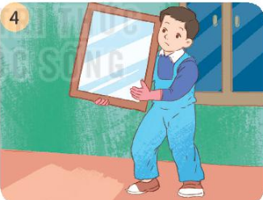
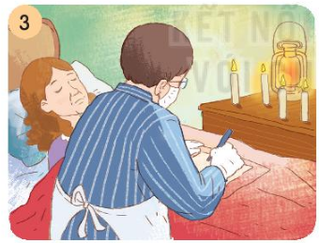
Sắp xếp tranh theo trình tự câu chuyện

Slide 6

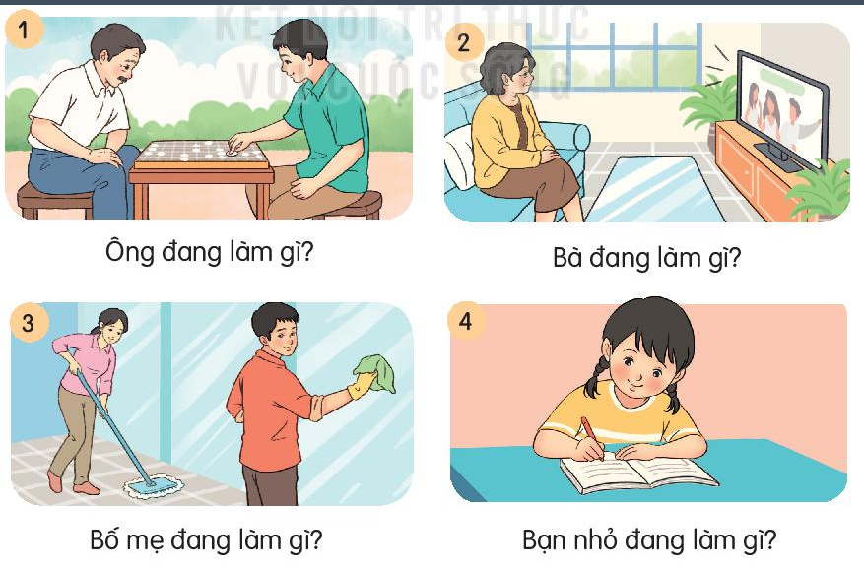
3. Quan sát tranh và trả lời câu hỏi:
Ông đang đánh cờ.
Bà dang xem tivi.
Bố mẹ đang dọn nhà.
Bé đang học bài.

Slide 7

